Slide 1
МБДОУ «ЦРР – детский сад 166
Использование средств театрализованной деятельности с детьми
Подготовила:
Гончарова Е.А.

Slide 2
-
Вся жизнь детей насыщена игрой. Каждый ребенок хочет сыграть свою роль. Научить ребенка играть, брать на себя роль и действовать, вместе с тем, помогая ему приобретать жизненный опыт – все это помогает осуществить театр. Театр – это средство эмоционально – эстетического воспитания в детском саду. Театральная деятельность позволяет формировать опыт социальных навыков поведения, благодаря тому, что каждая сказка или литературное произведение для детей дошкольного возраста всегда имеют нравственную направленность.
Театрализованная деятельность в детском саду организационно может пронизывать все режимные моменты: включаться во все занятия, в совместную деятельность детей и взрослых , в свободное время, осуществляться в самостоятельной деятельности детей.

Slide 3
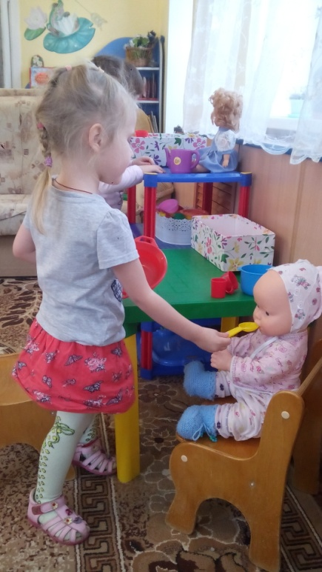
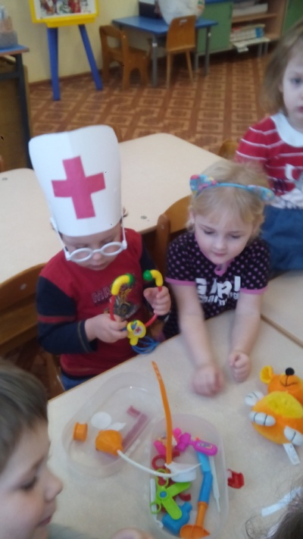
-
Использование театрализации происходит в разных видах деятельности:
в режимных моментах, например, кукла показывает детям, как правильно мыть руки, пользоваться полотенцем, как правильно держать ложку; перед сном поет колыбельную;
также куклы используются во время занятий как сюрпризный момент;
для организации сюжетно-ролевых, подвижных игр.

Slide 4
-
Театрализованные игры позволяют решать многие педагогические задачи, касающиеся формирования выразительности речи интеллектуального, коммуникативного, художественно — эстетического воспитания, развития музыкальных и творческих способностей.
Театрализованные игры дошкольников можно разделить на две основные группы: режиссерские игры и игры-драматизации.
К режиссерским играм можно отнести настольный, теневой театр и театр на фланелеграфе: ребенок или взрослый не является действующим лицом, а создает сцены, ведет роль игрушечного персонажа, действует за него, изображает его интонацией, мимикой.
Драматизации основаны на собственных действиях исполнителя роли, который использует куклы или персонажи, надетые на пальцы. Ребенок в этом случае играет сам, используя свои средства выразительности - интонацию, мимику, пантомимику.

Slide 5
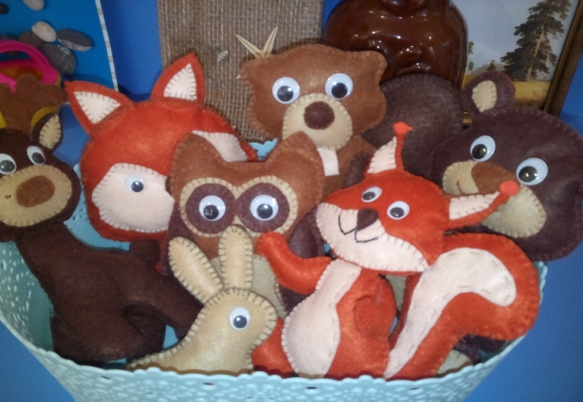
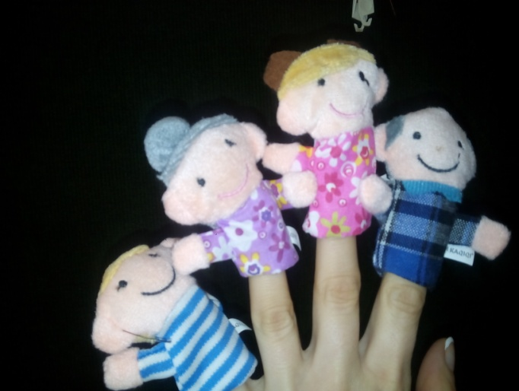
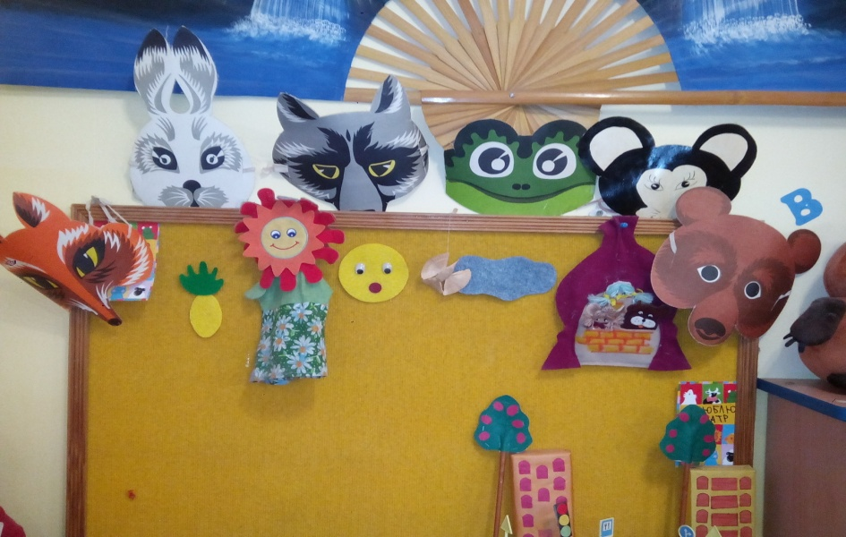
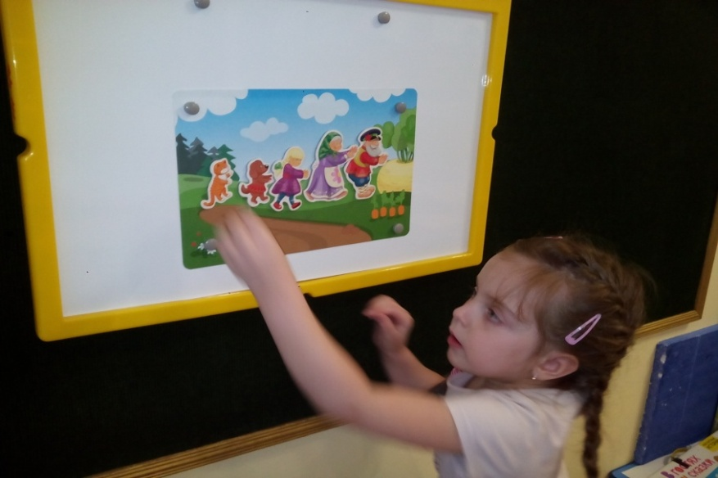
Театральная деятельность развивает личность ребенка, пробуждает устойчивый интерес к литературе, театру, совершенствует навык воплощать в игре определенные переживания. Работая с детьми я стремлюсь к тому, чтобы театрализованные занятия сохраняли непосредственность детской игры. В нашей группе создан театральный центр, в котором имеются различные виды театра: пальчиковый театр; театр маски; магнитный театр; театр на фланелеграфе.
-

Slide 6
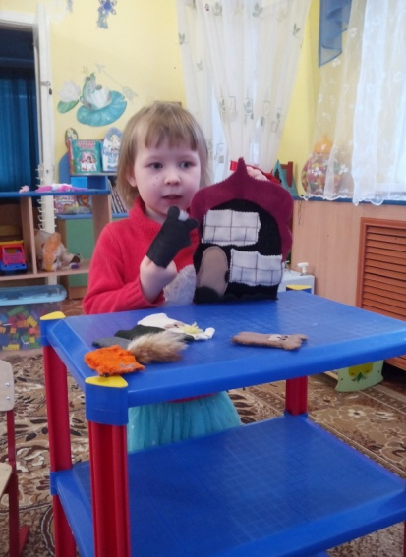
-
Каждая театральная игра проводится несколько раз, что обеспечивает лучшее восприятие и усвоение материала нашими воспитанниками. С каждым днем дети охотно и с удовольствием вслушиваются в уже знакомые им тексты, узнают их, проявляя свою самостоятельность, «помогая» взрослому, проговаривая отдельные слова или договаривая фразы.
В адаптационный период вновь поступающие дети очень тяжело переживали отрыв от семьи, от мамы. Когда слова, убеждения взрослого бессильны, на помощь приходила игрушка. В этот период нам помог сгладить переживания детей пальчиковый театр. Когда кукла разговаривает с детьми, они сразу затихают, слушают ее внимательно.

Slide 7
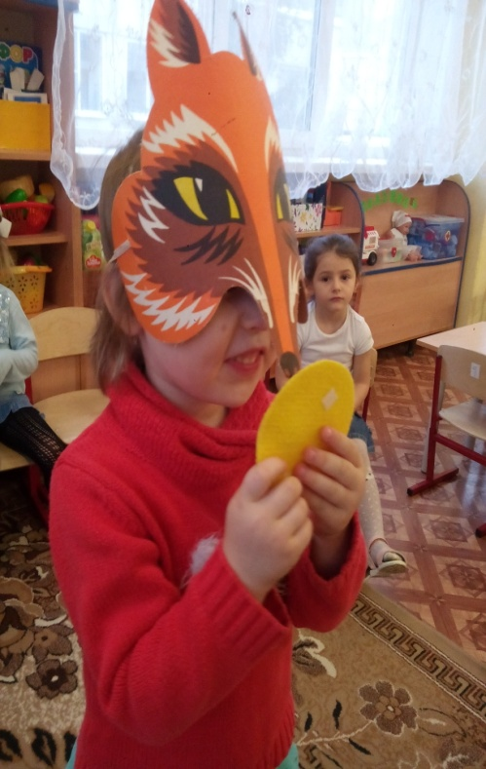
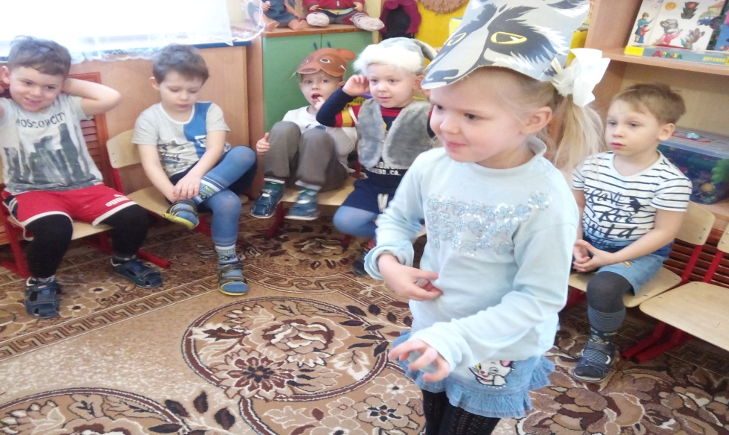
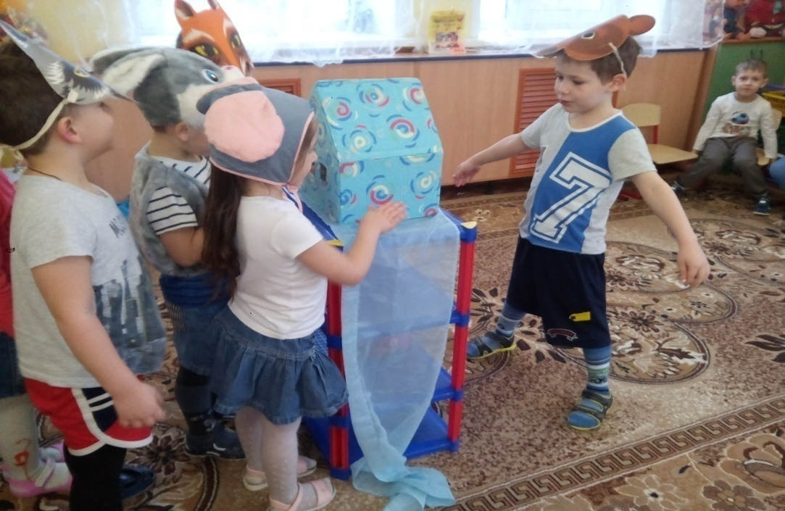
-
Самым любимым театром для наших детей стал театр масок. Он прост и доступен, не требует определенных умений, дети охотно перевоплощаются в действующих персонажей (колобок, лиса, заяц и т. д.)

Slide 8
-
Театр - это волшебный край, в котором ребенок радуется, играя, а в игре он познает мир. Театрализованные игры стимулируют развитие основных психических функций: внимания, памяти, речи, восприятия, содействуют расцвету творческого воображения, приобщают к театральной культуре. А театральная кукла - это мостик, соединяющий детскую игру с творчеством, с театральной деятельностью

